Slide 1
『ロータリーの友』って知ってる？
名前
2021●月●日

Slide 2
9月は「ロータリーの友月間」です
9月はロータリーの友月間です。
日本独自の月間です。
知ってた？
Notes:
2015－16年度から国際ロータリー（ＲＩ）の特別月間が変更になりました。
それに伴い、4月の「雑誌月間」がなくなったため、ロータリーの友委員会ならびに同理事会では、あらためて「ロータリーの友」について、考える時間をつくってくださいという思いで9月を「ロータリーの友月間」と定めました。
9月の「ロータリーの友月間」と10月の「米山月間」が、日本独自の月間となります。

Slide 3
今日のポイント
・2021-22年度 新企画
・『友』の役割
・『友』を読む・投稿する・活用する
・ウェブサイト・電子版について
Notes:
今日は、ここにありますポイントを中心にお話しします。

Slide 4
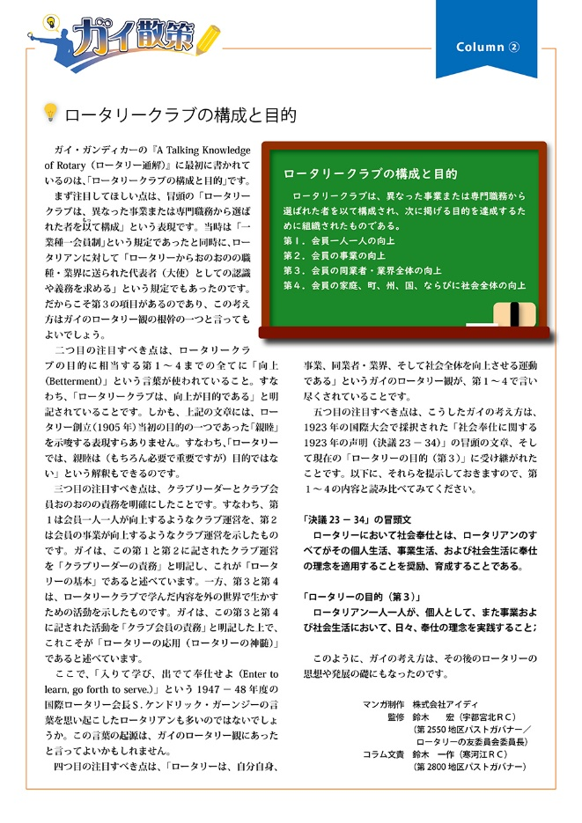
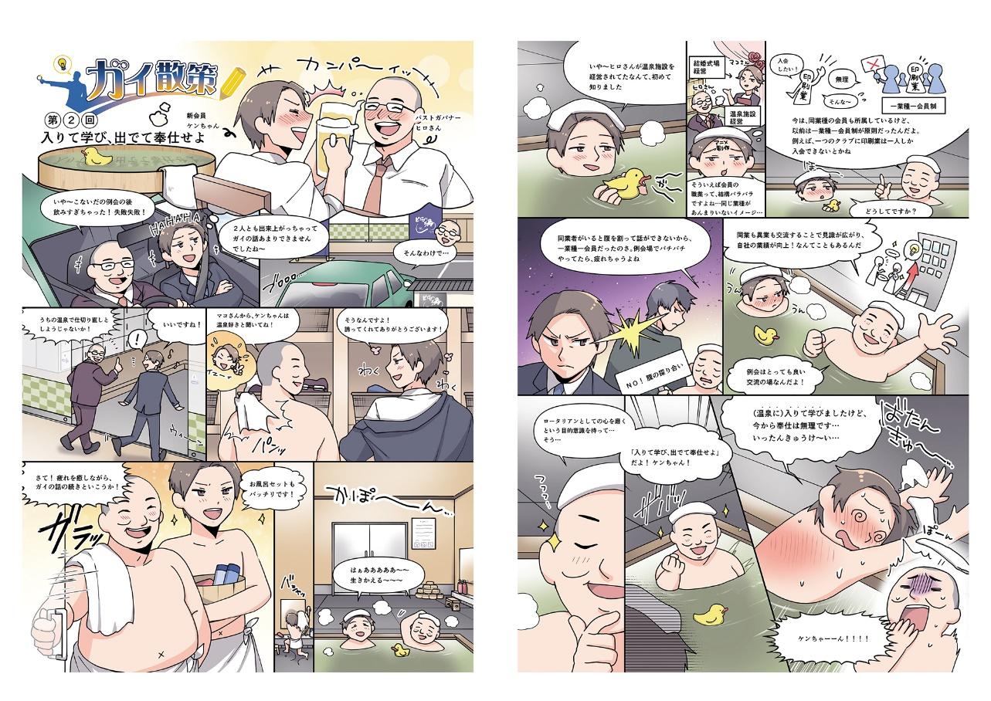
今年度 新企画①
ガイ散策
Notes:
ガイ・ガンディカー（1873～1960）って聞いたことがありますか？
初めてロータリーの奉仕概念、クラブ運営のあり方を文章にし、解説した人です。
ロータリーが創立されて110年以上がたち、創立当時とはいろいろなことが変わりましたが、基本とすることは変わっていません。
そのロータリーの根幹を、鈴木一作PGが解説します。
今のロータリーとどのようにリンクしていくのか、入っていきやすいようにイントロはマンガにしています。
昨年のまじめなまんがとの違いをお楽しみください。

Slide 5
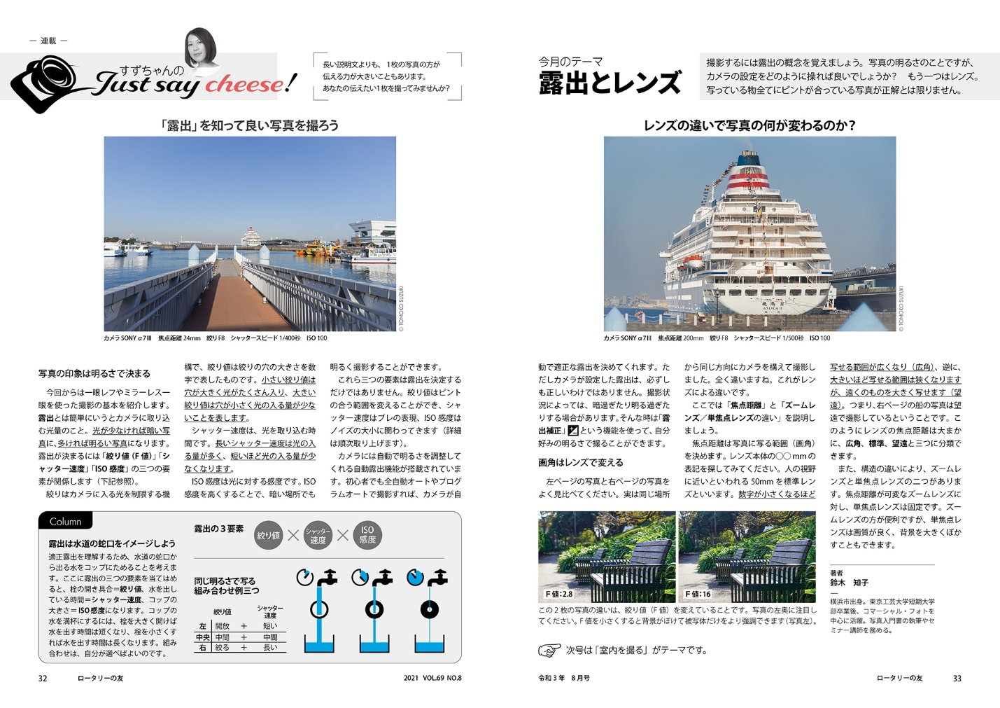
今年度 新企画②
すずちゃんの Just say cheese！
Notes:
写真は一期一会。
会社HPやクラブに提出した顔写真をもっとカッコよく。
クラブ活動の記録写真をよりダイナミックに。
写真撮影の極意を解説します。
ロータリーは広報も大事！
写真の撮り方を覚えてビジュアルイメージを向上しよう！
フォトグラファーの鈴木知子さんが、毎月テーマに沿って解説します。

Slide 6
今年度 新企画③
表紙
Notes:
表紙は、昨年度に引き続き、イラストレーターの五十嵐仁之さんの作品です。
今年は、動物のことわざシリーズです。表紙を見て、どんなことわざを思い浮かべますか。
例えば8月号（ペンギンの絵）。泳ぎがうまいはずのペンギンがフィンやシュノーケルをつけています。
過剰な備えをしている、ということわざを表しています。
9月号はハチに狙われそうになっても蜂蜜を食べたい、くまさん。このイラストが表すものは？
表紙のメッセージもご覧ください。
以上が今年度『ロータリーの友』の新しい企画です。

Slide 7
あらためて ロータリーの友って何ですか？
国際ロータリーからの情報を伝える雑誌です
日本の
ロータリーの会員が
親睦を深めるための
会報誌です
Notes:
ところで毎月皆さんのお手元に届く、ロータリーの友ですが、あらためて、ロータリーの友ってなんですか？
国際ロータリーからの情報を伝える雑誌です？
日本のロータリーの会員が親睦を深めるための雑誌です？
どちらが正しいと思いますか？
どちらも正解です！

Slide 8
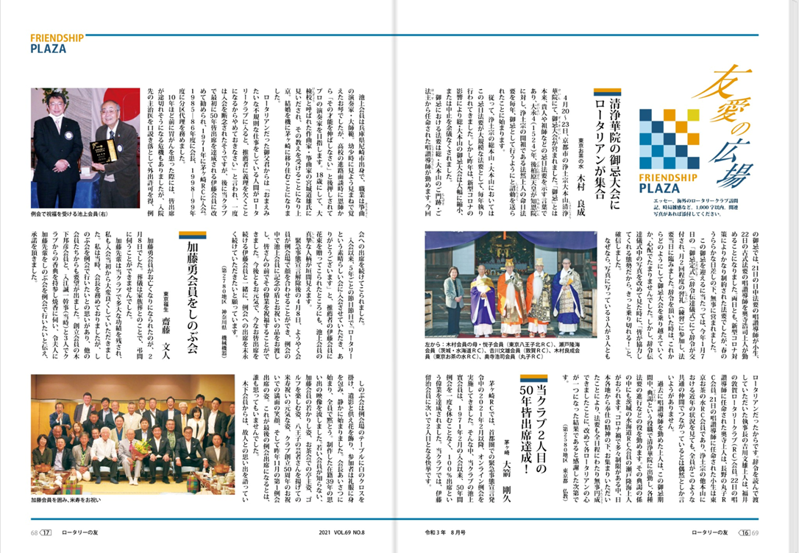
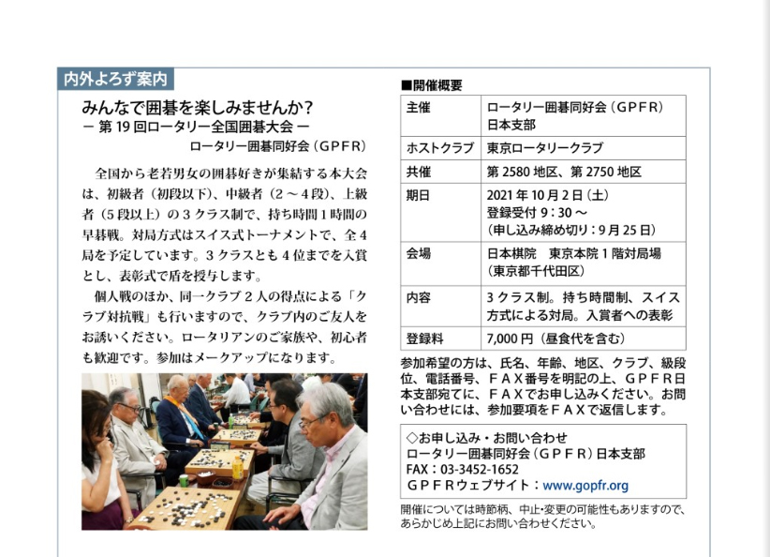
ロータリーの友の役割 ①
日本のロータリーの会員が親睦を深めるための会報誌
Notes:
ロータリーの友には、表紙が二つあって、縦書きと横書きのページに分かれます。
日本のロータリーの会員が親睦を深めるためのコーナーは、主に縦組みに分類されています。
縦組みはほとんどが投稿から成り立っています。
会員の旅行記や、趣味など個人的な思いなどは、「友愛の広場」
クラブや地区の活動は「ロータリーアットワーク」
短歌・俳句・川柳などのコーナーもあります。
横書きのコーナーになりますが、イベントを告知する欄(内外よろず案内）も設けています。
ロータリーの友が創刊されたのも、当初は日本のロータリークラブの数や会員が増えていったため、共通の情報をシェアし、交流を図るためでした。
その役割が今も続いています。
創刊されたいきさつについての詳細は、8月号と一緒に各クラブへ1冊ずつお送りした、ロータリーの友手引書をご覧ください。
ロータリーの友のウェブサイトからもご覧いただけます。

Slide 9
補足・1953年1月 創刊
1952年7月、日本のロータリーが2地区に分割されました。
分割後も、お互いのことを知っていたいという思いがあり両地区に共通の雑誌の発行が決まりました。
創刊号は全て横書きでした。
ロータリーの友 創刊号
（1953年1月号）
Notes:
戦後1地区だった日本のロータリーが2地区に分割されたのが1952年7月。
その少し前、4月に大阪で開催された地区大会で、分割後の2地区が情報を共有できるようにと、雑誌の創刊が決まりました。
その後、東西のロータリアンで協議した結果、1953年1月に『ロータリーの友』が創刊されました。
創刊号の発行部数は、3,300部でした。
最初は全ページ横組み（横書き）でスタートしましたが俳句や短歌の欄ができ、部分的に縦組み（縦書き）のページも混在するようになってきました。
現在のように、横組み（横書き）、縦組み（縦書き）と分かれるようになったのは、1972年1月号からです。
後で詳しく紹介しますが、現在は、国際ロータリー関連、ロータリー全体で力を入れている活動、特集などは横組み（横書き）、ロータリーの友の創刊目的を果たす内容のものは縦組み（縦書き）に掲載しています。
その後、日本の会員数の増加と共に発行部数は伸び、これまでで一番発行部数が多かったのは、1990年台後半の142,000部です。会員数が一番多いときでした。
現在の発行部数は、約90,000部です。

Slide 10
ロータリーの友の役割②
国際ロータリーからの情報を伝える
👆
特にこのマークの記事に注目！
Notes:
2つめとして、ロータリーの友は国際ロータリーからの情報を伝える、という役割を担っています。
このような情報は横書きの欄で掲載しています。
主に国際ロータリーからの情報のほかに、特別月間にちなんだ特集を掲載しています。
特別月間というのは、例えば、8月は会員増強・新クラブ結成推進月間、9月は基本的教育と識字率向上月間、といった国際ロータリーによってきめられている月のテーマです。
ちなみに、9月のロータリーの友月間は、日本独自のものです。
横書きの最初は、国際ロータリー会長メッセージです。今年度から日本語と英語で掲載しています。
このページの右側にこのようなマークを付けています。
このマークの説明をします。
ロータリーの友は、国際ロータリーから認可を受けて発行をしています。
この認可を受けるために満たさなければならない条件がいくつもあるのですが、その一つに、国際ロータリーが指定した記事を載せるということがあります。
そういった記事に、このマークをつけているのですが、代表的なものが、会長メッセージです。
そのほかにもこのマークがついたものはロータリークラブの会員として必読です！ぜひお読みください。
ところで、皆さんはロータリアンの三大義務というのを聞いたことがありますか？
例会の出席
会費の納入
そしてもう一つ。
雑誌の購読です。
つまり、国際ロータリーは、個々の会員にロータリーの情報をシェアするためにロータリーの雑誌を購読を義務付けているということです。
ロータリーの友はその役割を担っています。
そんなわけで皆さんにはロータリーの友を買っていただいて、毎月お送りしています。

Slide 11
友を読もう・投稿しよう・活用しよう
・他の地区・クラブの活動を知ることができる
（自分が役職に就いた時の活動のヒントに！）
・国際ロータリーの方向性が分かる
・同じ趣味の友達が見つかるかも
・記録として残る
・ほかのクラブから連絡が来るかも！
（新しいつながりが生まれる）
・クラブが元気になる
Notes:
では、友がお手元に届いたら、開いてみてください。
教科書ではないので、興味があるところからで結構です。
（しつこいですが、RI指定記事のマークがついた記事は、必読ですよ！）
皆さんは、自分のことや地区内のクラブがどんな活動をしているのか知る機会があるかもしれませんが、他の地区でどんなことをしているかなかなか知る機会は少ないと思います。
同じような活動でも、少し自分たちの方法とは別の方法で活動しているかもしれません。そのようなヒントがロータリーの友にはたくさんあふれています。
ご参考に、ぜひお読みください。
ロータリークラブは国際ロータリーの方針に沿って活動することが推奨されています。
ロータリーの友に掲載している、会長メッセージ、財団管理委員長メッセージを読むことで、自分たちでできることを考えてみてください。
記事の中には、ロータリアンがロータリーと直接関係のない趣味のことや、収集品などのことについての投稿も掲載しています。
心に響くことがありましたら、ぜひ投稿者あるいはロータリーの友事務所までお知らせください。
新しい友達ができるかもしれません。
次に投稿にチャレンジしませんか？
友に投稿するということは、原稿を書いたり、写真を撮るということです。投稿したものが掲載されるだけでなく、クラブの記録にもなります。
皆さんの投稿した記事を読んだクラブやロータリアンから連絡が来て、交流が始まった、ということもあるようです。
甲子園で行われるロータリーの野球大会は、友誌での呼びかけがきっかけで始まりました。
投稿することで、全国のクラブやロータリアンの目に触れます。そこからロータリーの親睦が生まれるよう、ロータリーの友がお手伝いします。

Slide 12
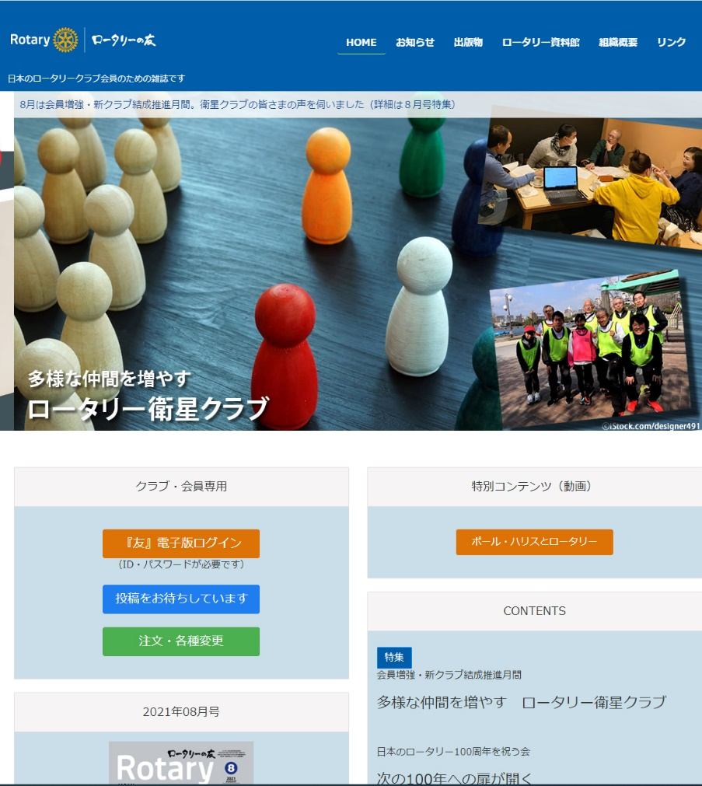
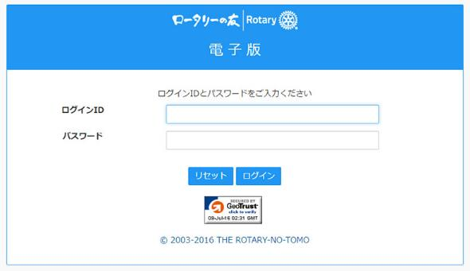
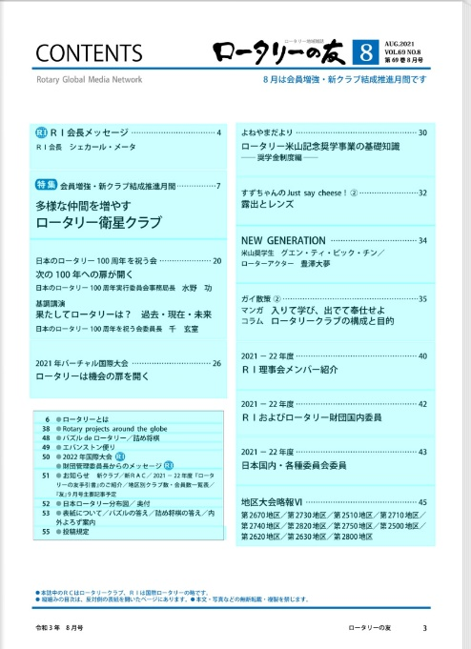
ロータリーの友ウェブサイト
ロータリーの友のウェブサイトは www.rotary-no-tomo.jpです。
Notes:
現在、友では印刷版と電子版の発行をしています（アメリカとカナダのロータリアンについては、2010年4月の規定審議会で、印刷版と電子版の選択ができるようになりました）。
毎月1日に最新号がアップされます。
新型コロナウイルスで例会が休会になり、友を受け取ることができなかったクラブの会員さんには大いに活用していただきました。
なお、ご覧いただく際に必要なＩＤとパスワードは、各クラブに9月号のロータリーの友に同封してお送りしましたので、事務局にお尋ねください。
電子版は『ロータリーの友』の有料購読者だけに提供しているもので、ＩＤとパスワードは週報やHPに掲載しないでください。
また、ウェブサイトから、投稿を受け付けています。
「『友』電子版ログイン」ボタンの下にある「投稿をお待ちしています」ボタンをクリックしてください。
なお、これまで通り、郵送やEメールでのご投稿もお受けしています。
また、友事務所の出版物の注文、増部、減部もこちらのサイトからできますので、ご活用ください。

Slide 13
『ロータリーの友』は
ロータリアンを結ぶお手伝いをします！
ご活用ください
Notes:
『ロータリーの友』には、ロータリーに関するさまざまな情報が掲載されています。
『ロータリーの友』はロータリアンの活動や意見からなる雑誌です。
『ロータリーの友』を読み、『ロータリーの友』をご活用ください。
また、奉仕活動をされたら、『ロータリーの友』に、ご原稿とお写真をお送りください。
より良い『ロータリーの友』にするために、皆さまのご協力をお願いします。

Slide 14
以下ページ補足情報です。
Notes:
【発表者の方へ】
次からのページは追加のオプション的な素材です。
お時間に余裕があればご説明に追加してください。

Slide 15
『The Rotarian』から『 ROTARY 』へ
国際ロータリーで発行している雑誌の名称が
『The Rotarian』から『ROTARY』に変更に。
Notes:
2020年の6月のRI理事会で、『The Rotarian』の名称が、2021年1月号までに『ROTARY』に変更にすることが決定されていましたが、2020年9月号から変更になりました。
これは、この雑誌を読者のターゲットをロータリクラブの会員（ロータリアン）に限定せず、ローターアクターを始め、若い人をはじめとした会員候補者にも読者ターゲットを広げ、多様性に富んだ編集方針で発行されるということを意味しています。

Slide 16
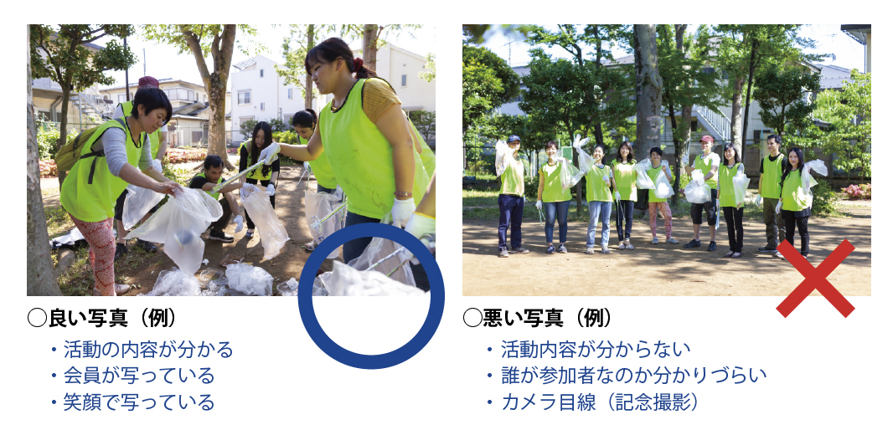
ご投稿に際してのお願い 1
活動から１カ月以内ですか？
Notes:
投稿に関するお願いです。
『ロータリーの友』を興味を持って読んでいただくためには、写真が大きなポイントになります。
そのために投稿いただく写真について、お願いがあります。
活動の様子がよく分かる写真をお送りください。
また、投稿する際は、データを加工せず、そのままの形でお送りください。
活動集合写真や記念写真しかない場合、掲載を見合わせていただく場合もあります。
また、一貫性のあるロータリーのブランドイメージの確立を目指す国際ロータリーの指針に沿い、間違った使い方をしたロゴの入った写真は、ロータリーの機関雑誌として掲載が難しくなりました。
ご理解くださいますようお願いいたします。

Slide 17
ご投稿に際してのお願い 2
原稿は
ポイントを絞って書いてください。
全国にいる読者に皆さまや皆さまのクラブのことがわかるように、説明を入れてください。
活動日を入れてください。
（ご投稿は1カ月以内に）
Notes:
各投稿欄に記載した投稿規定をよくご確認のうえ、ご投稿ください。
投稿規定の文字数を超えた長文はこちらで編集させていただきます。
活動日から1カ月以上経過して投稿された原稿は掲載されませんので、活動後、速やかにロータリーの友編集部に原稿と写真をお送りください。
編集部で確認できるよう、必ず活動日を入れてください。
編集の担当者から、記事の確認などで、ご連絡する場合がありますので、
ご投稿の際は、必ず昼間、連絡の取れる電話番号、メールアドレスなどをご記入ください。

Slide 18
ご投稿に際しての注意点
こんな原稿は掲載していません
活動後、かなりの時間が経過したもの
内容が○周年記念例会・記念式典のみの記事 （記念の奉仕活動は掲載します）
長さなどが投稿規定に合わないもの
個人・団体を誹謗中傷したもの
地区やクラブのもめ事について書かれたもの
政治・宗教的に偏りがあるもの
Notes:
編集部では、皆さまからのご投稿をできるだけ掲載したいと考えていますが、誌面の都合上、100％掲載できるものではありません。
ここに書かれている5点について該当する場合は、掲載できませんので、ご注意ください。
なお、なるべく多くのクラブの活動、原稿の掲載を心がけているため、上記以外でも、同じクラブの恒例のイベントや、2カ月続けての掲載は見合わせていただく場合があります。

Slide 19
著作権にご注意ください
写真、原稿は、著作権などの法律で保護されています。
他人の著作物は、無断で使用しないでください。
『ロータリーの友』の記事を使用される場合は、必ず、友編集部にご連絡ください
Notes:
すべての写真や原稿は、作成者に著作権があります。
写真は自分で撮った写真、原稿は自分で書いた文章をお送りください。
地元の新聞社やプロのカメラマンなどが撮影した写真を投稿する際には、必ず許可を得てからお送りください。
『ロータリーの友』に掲載されている写真、原稿は、法律で保護されています。
クラブ会報やウェブサイト、その他に、無断で使用することはできません。
転載する場合は、ロータリーの友編集部にご相談ください。

Slide 20
広報誌 『ROTARY 友と歩む 地域と歩む』
1セット10冊
500円＋消費税
Notes:
ロータリアンではない人にロータリーのこと、ロータリーの活動について知ってもらうために、広報誌『ROTARY 友と歩む 地域と歩む』を制作しています。
クラブや地区で開催する公開講座、スポーツ大会、地域でのイベントなどの際に、一般の人に配布し、ロータリーのことを知ってもらうツールとしてご利用ください。
また青少年プログラムに参加するお子さんをもつ保護者の方にロータリーを説明する資料として最適です。
A5判16ページの小冊子で、1セット（10冊）で本体価格500円＋消費税（送料別）です。
20

